Slide 1
표정 인식을 중심으로한 멀티모달 우울증 챗봇

Slide 2
Reference
[1] Clinical Depression Detection in Adolescent by Face (2018)
[2] 기계학습 및 소셜미디어 이미지 기반 우울증 분석 모델 개발 (2018)
[3] 딥러닝을 이용한 음성신호 기반 우울증 진단 (2021)
[4] 2D-CNN 기반 우울증 감지를 위한 음성데이터 전처리 (2021)
[5] AI 스피커를 활용한 어텐션 메커니즘 기반 멀티모달 우울증 감지 시스템 (2021)
[6] DCNN and DNN Based Multi-modal Depression Recognition (2017)
[7] NHANES 데이터를 이용한 생활 패턴 기반의 우울증 예측 머신러닝 기법 (2021)
[8] 우울증 치료를 위한 챗봇 개발의 방향성 고찰 (2020)
[9] 부정적 감정 완화를 위한 BERGPT (2021)
[10] AVEC 2016-Depression, Mood, and Emotion Recognition Workshop and Challenge (2016)
[11] The Distress Analysis Interview Corpus of Human and Computer Interviews (2014)
[12] Introducing the RECOLA Multimodal Corpus of Remote Collaborative and Affective Interactions (2013)
[13] SEWA DB: A Rich Database for Audio-Visual Emotion and Sentiment Research in the Wild (2019)
[1, 2]: 이미지를 활용한 우울증 분석 연구
[3, 4, 5, 6]: 음성 분석을 활용한 우울증 분석 연구
[7]: 우울증 예측 위한 연구
[8, 9]: 우울증 챗봇 관련 연구
[10, 11, 12, 13]: 데이터셋 관련 연구

Slide 3
멀티모달 (Multi-Modal)
챗봇
chat-bot
표정 분석
음성 분석

Slide 4
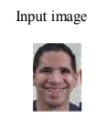
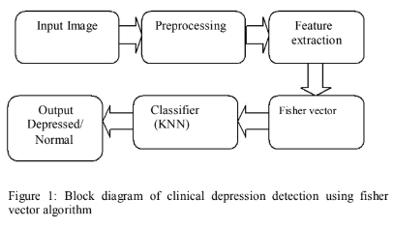
표정 인식 연구
Clinical Depression Detection in Adolescent by Face (2018)
최대 87.6%의 정확도

Slide 5
표정 인식 연구
특징
과제
이전 프로젝트 경험 활용
선행 연구 부족
데이터셋 부족
심리학적 해석 필요
감정 데이터셋의 재분류
저비용으로 실행할 모델 고안

Slide 6
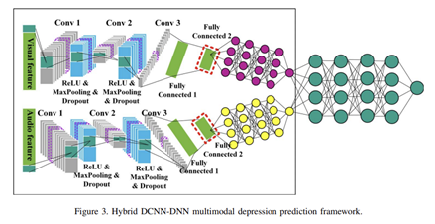
음성 분석 연구
DCNN and DNN Based Multi-modal Depression Recognition(2017)
영상 + 음성 분석
PHQ-8을 이용한 우울증 판별
싱글모달보다 높은 정확도

Slide 7
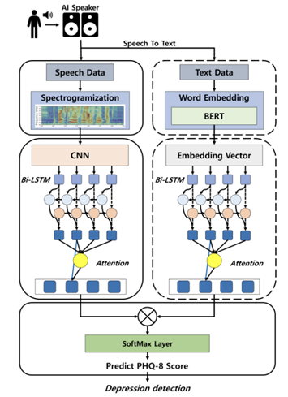
음성 분석 연구
AI 스피커를 활용한
어텐션 메커니즘 기반
멀티모달 우울증 감지 시스템
(2021)
언어 + 비언어 정보
- CNN을 활용한 패턴 분석
BERT를 이용한 텍스트 처리
PHQ-8을 이용한 우울증 판별
구현 모델이 아닌 제안 모델

Slide 8
음성 분석 연구
특징
과제
선행 연구 존재
Speech To Text API 필요
데이터 전처리가 중요
심리학적 해석 필요
음성 데이터 전처리
데이터셋 구축

Slide 9


연구 주제 선택
음성 인식
표정 분석
데이터셋 구축
전처리 방식
분석 모델

Slide 10
데이터셋 비교 테이블
이름(생성 연도) | 출처 | 데이터 수 (크기) | 데이터 형식 | 라벨링 종류 | 한국인 데이터 여부 | 기타 특징
Facial expression dataset image folders(2020) | Kaggle | 35,900 (62.39MB) | 이미지 | 7가지(angry, disgust, fear, happy, sad, surprise, neutral)의 표정 | N | train(80%), test(10%), validation(10%) set으로 나누어져 있음.
한국인 감정인식을 위한 복합 영상(2020) | AI-Hub | 500,000 (약 3.8TB) | 이미지 | 7가지(기쁨, 당황, 분노, 불안, 상처, 슬픔, 중립)의 감정 +10가지 장소/배경 | Y | 배우와 일반인 데이터 수를 동일하게 두어 데이터의 포괄성 확보 학습된 모델 제공
감성 분류 데이터셋(2022) | AI-Hub | 10,351 (91.61GB) | 비디오(FHD, 30fps, m2ts format), 텍스트, 오디오(16 bit, 48 KHz) | 7가지(angry, disgust, fear, happy, sad, surprise, neutral)의 감정 | Y | 감정 유추가 가능한 대화 데이터를 사람이 연기한 결과 연기 지망생전문가 100명 대상, 7가지 감정에 대해 1인당 약 100번씩 발화 및 연기 수행
DAIC-WOZ depression database(2014) | University of Southern California | 189 folders | 오디오, 비디오, csv | PHQ8 Binary labels | N | 허가 받아야 함. 가상 인간 Ellie와 우울증, 불안, PTSD를 앓고 있는 환자와의 interview 파일 비디오 공개 여부 불확실
RECOLA(2013) | Qualinet Databases | 46(230m) | 비디오, 오디오 | arousal, valence | N | 프랑스인, 이탈리아인, 독일인, 포르투갈인을 대상으로 수집 심전도(ECG), 전자피부 활동(EDA)을 동시 기록
SEWA(2017) | Mahnob Databases | 1990(44h) | 비디오, 오디오 | arousal, valence, liking/disliking 등 | N | 중국, 영국, 독일, 헝가리, 그리스, 세르비아 국적을 가진 참여자를 대상으로 함. 감정을 자극하기 위해 60초 정도의 광고 4개를 시청하게 함. 얼굴 랜드마크, 얼굴 행동 단위(FAU) 강도, 다양한 발성, 언어 단서 등의 정보 제공

Slide 11







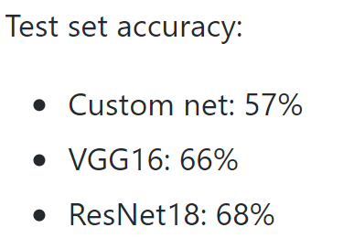
Facial expression dataset image folders (Kaggle)
7가지 표정 이미지
 | Angry | Disgust | Fear
Happy | Sad | Surprise | Neutral
35,000개의 이미지
표정 분류에 용이
train(80%), test(10%), validation(10%) set으로 나누어져 있음.

Slide 12
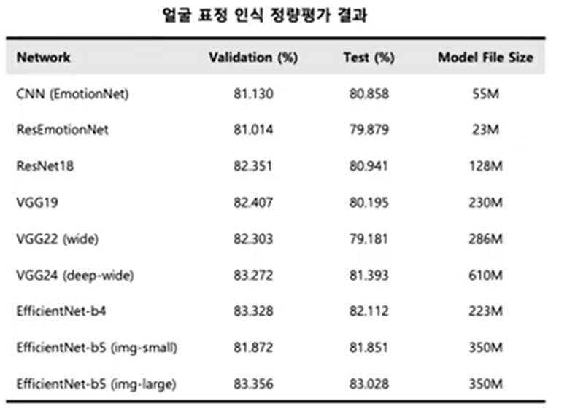
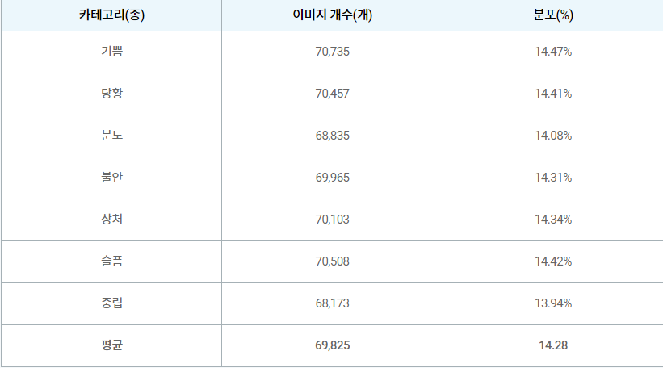
한국인 감정인식을 위한 복합 영상(AI-Hub)
감정 뿐만 아니라 해당 감정이 발현되는 장소를 함께 고려
서구인 중심이 아닌 한국인에 특화된 감정 인식 데이터셋
배우와 일반인 데이터 수를 동일하게 두어 데이터의 포괄성 확보
학습된 모델 제공
‘상처’-’슬픔’, ‘불안’-’당황’과 같이 비슷한 감정 사이에 잘못 인식한 경우가 있었음.

Slide 13
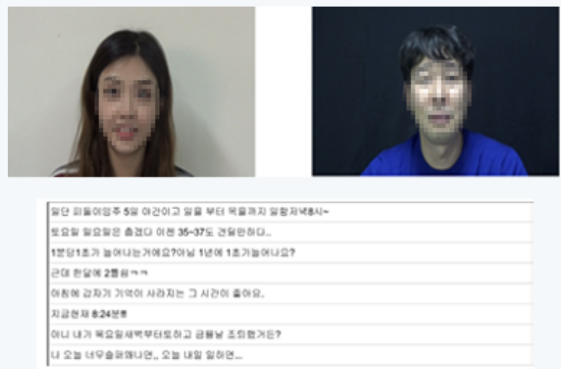
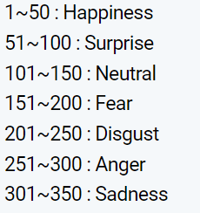
감성 분류용 데이터셋(AI-Hub)
쉽게 감정을 유추할 수 있는 대화 스크립트를 배우가 연기함.
참가자별 나이/성별, 영상, 음성, 텍스트(스크립트)를 제공
한국인에 특화된 감성 분류 데이터셋

Slide 14
DAIC-WOZ depression database (USC)
실제 우울증, 불안, PTSD를 앓고 있는 환자와의 인터뷰 녹화 파일
PHQ-8 설문에 의한 점수로 우울증 심각도 평가
평가에 따라 우울증/ 비우울증 라벨링
AVEC(The Audio/Visual Emotion Challenge and Workshop) 대회에서 우울증 판단 과제에 쓰임.
윤리적인 이유로 현재 raw video 파일은 제공하지 않고 있으며, 그 밖의 파일을 받으려면 허가가 필요

Slide 15
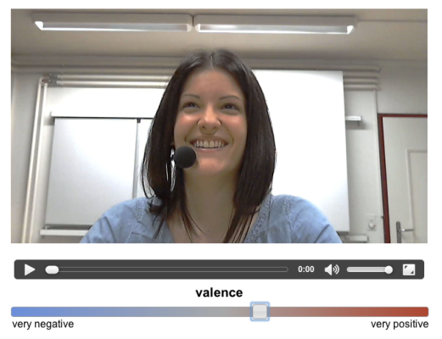
RECOLA (Qualinet Databases)
오디오, 비디오, 심전도(ECG), EDA와 같은 다양한 데이터를 가진 멀티모달 데이터베이스
프랑스, 이탈리아, 독일, 포르투갈 국적의 참가자
감정 차원 모델 : 각성(arousal)과 긍부정성(valence)
특정 감정이 아닌 감정 영역을 우울증 의심 경우로 설정 가능

Slide 16
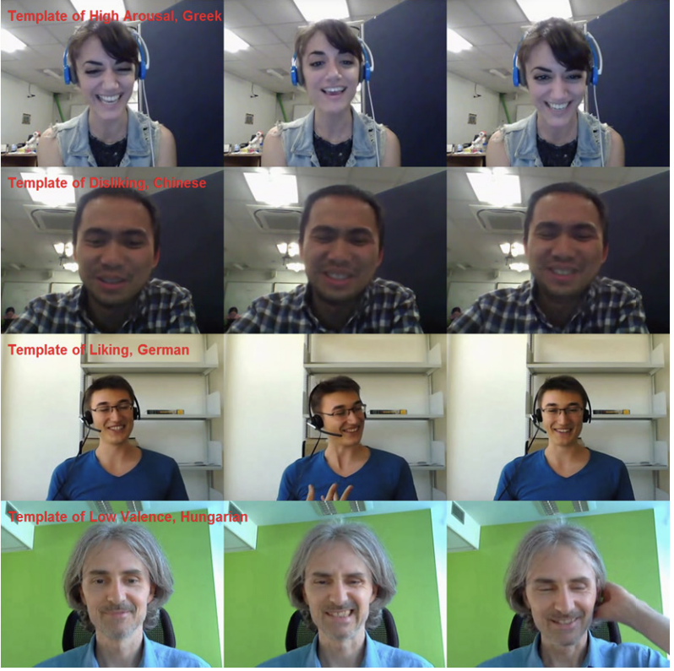
SEWA (Mahnob Databases)
중국, 영국, 독일, 헝가리, 그리스, 세르비아와 같이 다양한 국적을 가진 참여자를 대상으로 한 인터뷰 비디오 및 오디오 데이터
감정 자극 위해 60초 정도의 광고 4개 시청 후, 질문을 통해 각성(arousal)과 긍부정성(valence) 정도를 측정하고, 광고에 대한 liking/disking 여부를 조사하여 라벨링
얼굴 랜드마크, 얼굴 행동 단위(FAU) 강도, 다양한 발성, 언어 단서 등의 정보를 함께 제공

Slide 17
Image Source
Flaticon – Freepik
Clinical Depression Detection in Adolescent by Face (2018)
DCNN and DNN Based Multi-modal Depression Recognition (2017)
AI 스피커를 활용한 어텐션 메커니즘 기반 멀티모달 우울증 감지 시스템 (2021)
https://www.kaggle.com/datasets/astraszab/facial-expression-dataset-image-folders-fer2013
https://github.com/astraszab/facial-expression-recognition
https://aihub.or.kr/aihubdata/data/view.do?currMenu=115&topMenu=100&aihubDataSe=realm&dataSetSn=82
http://223.130.169.133/aihubdata/data/view.do?currMenu=&topMenu=&aihubDataSe=extrldata&dataSetSn=259
Introducing the RECOLA Multimodal Corpus of Remote Collaborative and Affective Interctions (2013)
SEWA DB: A Rich Database for Audio-Visual Emotion and Sentiment Research in the Wild (2019)
박성진
신예은
music5038@gmail.com
ruby04215@gmail.com

